Slide 1
Java
Threads в Java: базовые понятThreads в Java: базовые понятия, основные методы, синхронизация, взаимодействие.ия, основные методы, синхронизация, взаимодействи
Лекция 10

Slide 2
Базовые свойства многопоточности
Процесс - это выполняющаяся программа с выделенным ей собственным адресным пространством.
Поток - это последовательность команд, исполняемых процессором.
Каждый процесс может иметь один или более потоков.
Механизм управления потоками (но не процессами) встроен в язык Java.
Преимущества многопоточности заключаются в:
повышении производительности работы приложений
возможности программировать длительные операции в отдельных потоках, не разбивая их на короткие отрезки

Slide 3
Базовые свойства многопоточности
Многопоточность операционной системы – возможность одновременного выполнения более чем одной программы.
Число одновременно выполняющихся процессов не ограничено количеством процессоров.
Многопоточные программы расширяют идею многозадачности. Индивидуальные приложения могут выполнять множество задач в одно и то же время.
Каждая задача называется потоком – thread.
Существенная разница между многими процессами и многими потоками заключается в следующем: каждый процесс имеет собственный набор переменных, потоки могут разделят одни и те же данные.
Потоки являются более «легковесными», чем процессы.
Пример многопоточных приложений – браузер, web-сервер, программы с графическим пользовательским интерфейсом.

Slide 4
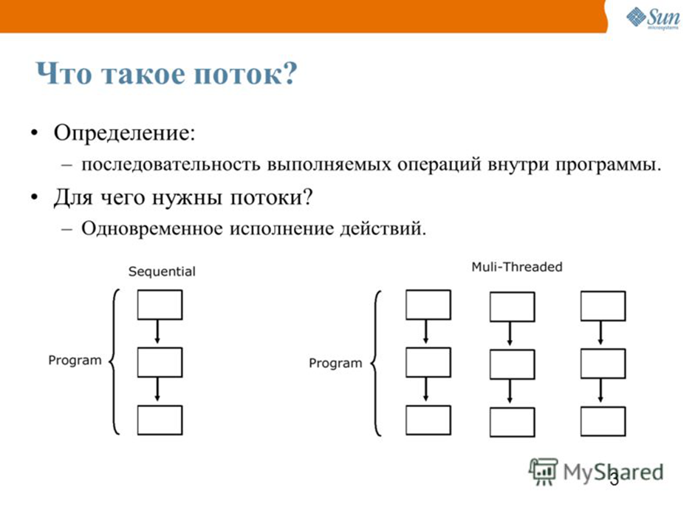
Что такое поток?

Slide 5
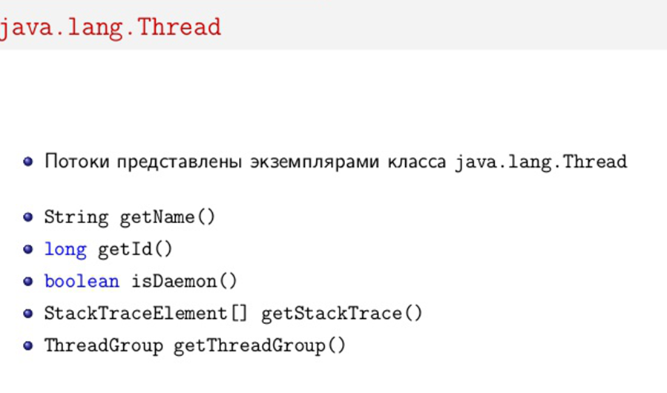
Что такое поток?

Slide 6
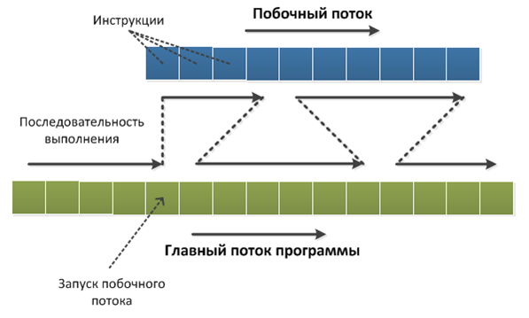
Создание потока
Существует два способа:
реализацией интерфейса Runnable;
class MyClass implements Runnable {
public void run() { тело метода run}}
наследованием класса Thread.
class MyClass extends Thread {
public void run() { тело метода run }}

Slide 7
Создание потока – наследника Thread
Простейшим способом создания потока является создание класса, производного от Thread, с переопределенным в нем методом run().
Далее следует создать объект созданного класса и вызвать его метод start().
Метод start() выполняет системные действия по созданию потока, после чего вызывает переопределенный нами метод run().
С этого момента начнет свое существование новый поток. Он будет выполняться параллельно с другими потоками, конкурируя с ними за время процессора.
Когда произойдет выход из метода run(), поток завершит свою работу.
public class ExtendsThread extends Thread{
@Override
public void run() {
System.out.println("Inside thread " + getId());
long current = System.currentTimeMillis();
while(System.currentTimeMillis() - current < 5000) {
for(int i=0; i<10000; i++) {}
//System.out.println("Time " + (System.currentTimeMillis() - current));
}
System.out.println("Finished thread " + getId());
}
public static void main(String[] args) throws InterruptedException {
System.out.println("Outer thread " + Thread.currentThread().getId());
for(int i = 0; i < 10; i++) {
Thread myThread = new ExtendsThread();
myThread.start();
}
}
}

Slide 8
Создание потока путем реализации интерфейса Runnable
Этот способ применяется, когда наследование класса от Thread невозможно (например, класс уже наследуется от другого класса)
Шаги, которые нужно выполнить:
Создать класс, реализующий интерфейс Runnable, и реализовать в нем метод run().
Создать экземпляр данного класса.
Создать объект Thread, передав в конструктор экземпляр класса, который реализует Runnable.
Вызвать метод start() для объекта Thread.
public class ImplementsRunnable implements Runnable {
@Override
public void run() {
System.out.println("Inside thread " + Thread.currentThread().getId());
long current = System.currentTimeMillis();
while(System.currentTimeMillis() - current < 5000) {
for(int i=0; i<10000; i++) {}
//System.out.println("Time " + (System.currentTimeMillis() - current));
}
System.out.println("Finished thread " + Thread.currentThread().getId());
}
public static void main(String[] args) throws InterruptedException {
System.out.println("Outer thread " + Thread.currentThread().getId());
for(int i = 0; i < 10; i++) {
Thread myThread = new Thread(new ImplementsRunnable());
myThread.start();
}
}
}

Slide 9
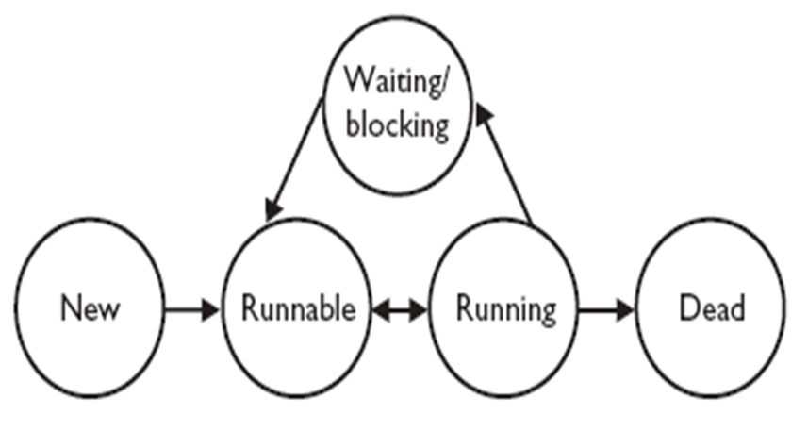
Что происходит после старта потока?
Стартует новый поток выполнения (с новым стэком вызовов).
Поток переходит из состояния new (новый) в состояние работоспособный (runnable).
Когда поток получает шанс выполниться, он вызывает метод run().

Slide 10
Управление выполнением потоков
sleep(long millis); - задает задержку в миллисекундах;
sleep(long millis, int nanos) – задает задержку в миллисекундах и наносекундах.
Приостановка потока, с передачей управления другому потоку производится статическим методом yield().
Прервать работу выполняемого потока можно с помощью метода interrupt().
Чтобы определить состояние потока используется метод isAlive().
Иногда, для выполнения потока необходимо дождаться завершения другого потока. В этих случаях вам поможет метод join().

Slide 11
Управление выполнением потоков
start(). Запускает поток на выполнение.
stop(). Заканчивает выполнение потока.
sleep(long msec). Останавливает выполнение потока на указанное количество миллисекунд.
yield(). Передает ресурсы процессора другому потоку.
suspend(). Приостанавливает выполнение потока.
resume(). Возобновляет выполнение потока.

Slide 12
Thread: general info
Все статические методы класса Thread относятся к текущему потоку.
Ссылку на объект Thread текущего потока можно получить с помощью статического метода: Thread.currentThread()
Потоку можно присвоить имя либо с помощью аргумента конструктора, либо методом setName(String).
Текущее значение имени потока можно получить методом getName().
Имя потока не используется исполняющей системой и служит для удобства программиста.
Поток обязан иметь имя. Если оно не задано программистом, автоматически вызываемый конструктор потока без аргументов установит его сам.
По умолчанию главный поток имеет имя main, остальные – Thread-1, 2 и т.д.

Slide 13
Потоки-демоны
Поток-демон, как правило, предоставляет некоторые общие услуги и работает в фоновом режиме, пока работает программа
Незавершенные потоки-демоны разрушаются автоматически, когда заканчивается последний из пользовательских потоков
Для обеспечения "демоничности" потоков служат два метода класса Thread:
boolean isDaemon() – проверка, является ли демоном
setDaemon(boolean on) - устанавливает/снимает признак демона

Slide 14
Проблема множественного доступа
Когда несколько потоков разделяют один ресурс, бывает необходимо синхронизировать их работу так, чтобы только один поток имел доступ к ресурсу в каждый момент времени.
Доступ к ресурсу регулируется при помощи монитора.
Монитор – это объект, который используется для взаимоисключающей блокировки потоков (mutually exclusive lock)
Когда один поток начинает выполнять любой из методов объекта-монитора (говорят, что поток входит в монитор), остальные, подойдя к монитору, останавливаются и ждут, пока монитор не освободится
В Java монитором может служить любой объект.
Эта способность передается по наследству от класса Object.

Slide 15
Средства синхронизации потоков
На уровне объекта можно синхронизировать:
Метод. При вызове такого метода блокируется объект, для которого вызван данный метод
public void synchronized f() {
...
}
Участок кода.
synchronized(ref) { // ref – ссылка на блокируемый объект
...
}
Когда один из потоков входит в критический участок (synchronized метод или блок), связанный с блокировкой какого-то объекта, то остальные потоки не могут войти во все критические участки, связанные с блокировкой того же объекта, пока захвативший объект поток не выйдет из критического участка.

Slide 16
Synchronized
public synchronized void someMethod(){ // code }
... полностью эквивалентно следующей конструкции:
public void someMethod(){ synchronized(this){ // code } }
public class SomeClass{
public static synchronized void someMethod(){ //code }
}
... эквивалентно:
public class SomeClass{
public static void someMethod(){
synchronized(SomeClass.class){ //code } }
}

Slide 17
Методы wait(), notify(), notifyAll()
Эти методы применяются для обеспечения взаимодействия между потоками при работе с объектом.
Они определены в классе Object, а значит, могут быть вызваны для всех объектов
wait() – блокирует выполнение потока, из которого он вызван, и одновременно разблокирует объект, для которого он вызван
notify() - пробуждает один из потоков, которые вызвали wait() на том же самом мониторе
notifyAll() – пробуждает все потоки. Первым будет выполняться поток с самым высоким приоритетом
Эти методы следует вызывать только когда объект служит монитором, т.е. из синхронизированного кода

Slide 18
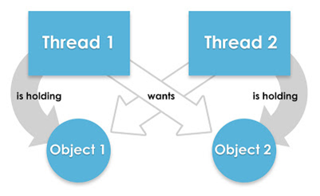
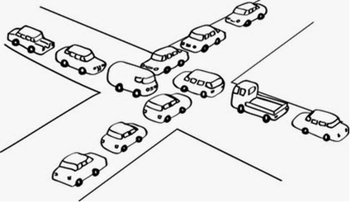
Взаимные блокировки, deadlocks
Что такое взаимная блокировка по своей сути? Все достаточно просто. Предположим, что один поток уже захватил монитор на некотором объекте x и для продолжения работы ему нужно захватить монитор на объекте y.
В другом же потоке ситуация ровно обратная – он уже захватил монитор на объекте y и ему нужен монитор объекта x.
В результате оба потока будут ждать, пока нужный монитор освободится. Как вы сами прекрасно понимаете, ждать они будут до бесконечности.
Эта ситуация и называется взаимной блокировкой – deadlock.

Slide 19

Starvation
Название starvation полностью соответствует проблеме. Когда множество потоков постоянно находятся в борьбе за один критический ресурс, то все ждут, пока кто-то один освободит этот ресурс. Потом из ждущих по какому-либо алгоритму выбирается только кто-то один, кто следующим захватит ресурс. Таким образом, может найтись один такой поток, который никогда не получит доступ к ресурсу, потому что другие потоки постоянно захватывают ресурс раньше него.

Slide 20
livelock
livelock частая проблема в асинхронных системах. Там потоки почти не блокируются на критических ресурсах. Вместо этого они выполняют свою небольшую неблокируемую задачу и отправляют её в очередь на обработку другими потоками. Может возникнуть ситуация, когда потоки друг другу начинают перекидывать какое-то событие и его обработка зацикливается. Явного бесконечного цикла, как бы, не происходит, но нагрузка на асинхронную систему резко возрастает. В результате чего эти потоки больше ничем не успевают занимаются.

Slide 21
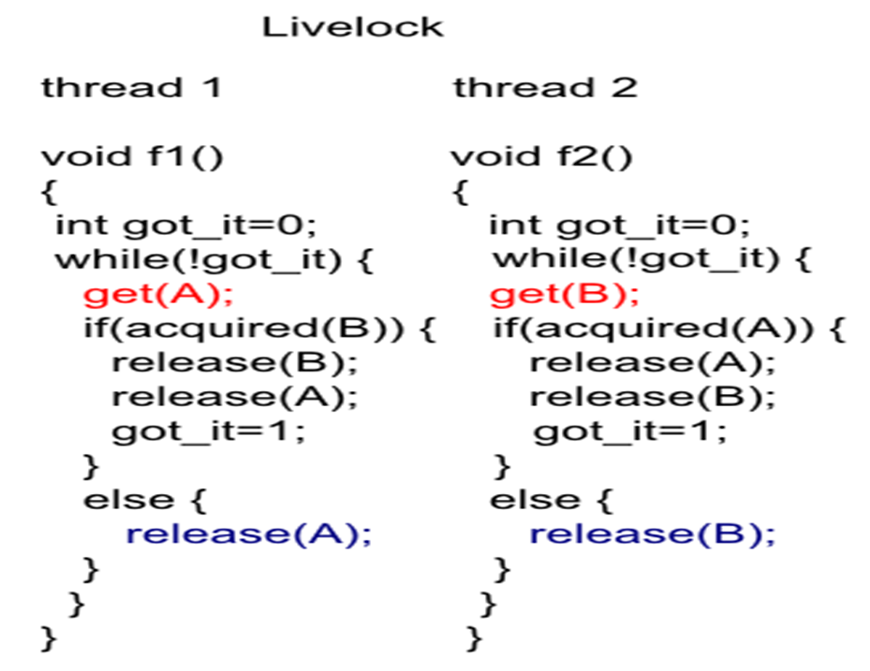
livelock

Slide 22
Завершение потока
Поток продолжает действовать (и метод потока isAlive() возвращает true), пока не произойдет одно из 3-х событий:
метод run() естественно завершится
работа метода run() будет прервана
будет вызван метод потока destroy()
Вызов метода destroy() немедленно разрушает поток
(все блокировки, сделанные потоком остаются, поэтому другие потоки могут легко попасть в состояние бесконечного ожидания).
Многими операционными системами метод destroy() не поддерживается, и его применение вызывает исключение java.lang.NoSuchMethodError в вызывающем потоке.
Применять для завершения потока метод destroy() нельзя.
Корректного прекращения работы потока можно добиться, поместив в цикл метода run() проверку флага завершения.

Slide 23
Прерывание потоков
Механизм прерывания в классе Thread поддерживается методами:
interrupt() – устанавливает состояние потока в значение “прерван”;
isInterrupted() – проверяет, прерван ли поток;
interrupted() – то же самое, но еще и сбрасывает его;
Замечание. В Java 1 для приостановки, перезапуска и остановки потока использовали методы suspend(), resume() и stop().
Эти методы не снимают блокировки, установленные потоком, и поэтому неприменимы!

Slide 24
Ожидание завершения потока
Если главный поток решил дожидаться завершения работы дочернего потока, он может сделать это, организовав цикл с проверкой условия isAlive() для объекта дочернего потока.
Чтобы ожидание не было активным, в цикле можно выполнять метод sleep()
public static void main(String[] args) throws Exception{
MyThread thread = new MyThread();
thread.start();
while (thread.isAlive())
Thread.sleep(100);
System.out.println(“End");
}
Другой вариант приостановить один поток до завершения другого – с использованием метода join()

Slide 25
Модификатор volatile
определение переменной с ключевым словом volatile(«изменчивый») означает, что значение переменной будет изменяться разными потоками.
чтение volatile переменных синхронизировано и запись в volatile переменные синхронизирована, а неатомарные операции – нет. Что означает, что следующий код не безопасен для потоков: myVolatileVar++;
Применение этого модификатора к полю класса означает:
Значение этого поля никогда не будет кэшироваться потоками в свою локальную область памяти. Все чтения и записи будут идти напрямую в "главную" память, т.е. ту, в которой и размещено поле класса
Доступ к переменной действует как будто бы она была заключена в блок synchronized, который синхронизируется по самому полю

Slide 26
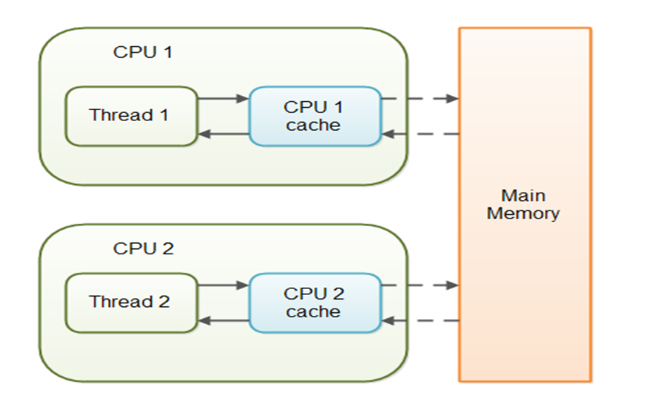
Non-volatile variable

Slide 27
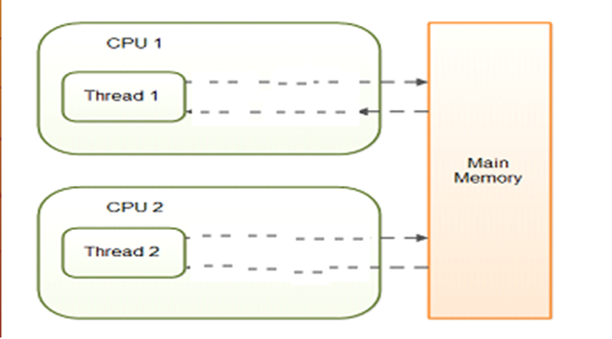
Volatile variable

Slide 28
В чем разница между volatile и synchronized?
synchronized имеет два важных момента: это гарантия того, что только один поток выполняет секцию кода в один момент времени (взаимоисключение или mutex), и также гарантия того, что данные, изменённые одним потоком, будут видны всем другим потокам (видимость изменений).
volatile проще, нежели синхронизация и подходит только для контроля доступа к одиночному экземпляру или переменной примитивного типа: int, boolean... Когда переменная объявлена как volatile, любая запись её будет осуществляться прямо в память, минуя кеш. Также как и считываться будет прямо из памяти, а не из всевозможного кеша. Это значит, что все потоки будут "видеть" одно и то же значение переменной одновременно.

Slide 29
System.out.println("Questions?");
Thread.currentThread().stop();

